Slide 1
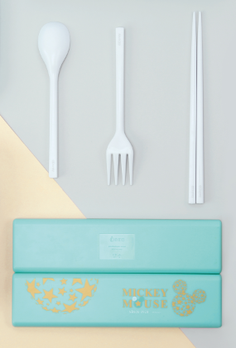

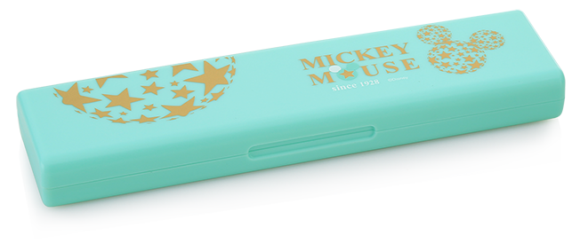
迪士尼 勿忘我蓝
随身餐具组
产品型号： DSM-CE033
市场参考价： 38.00
批发价： 13.00
材质：ABS
产品尺寸： 20.9×5.6×2.4cm
装箱数：120pcs/箱
功能简介：
1、食品级材质，安全卫生；
2、独特收纳设计，小巧便利，携带方便

